Slide 1


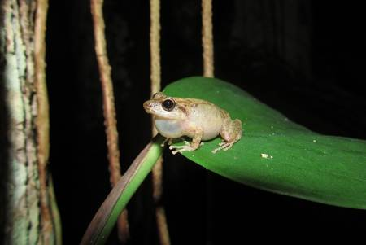
Identificando Elenas (Eleutherodactylus eileenae) a partir de audios desordenados.
Jornada Científica Estudiantil 2024.
Facultad de Matemática y Computación.
Autor: Daniel Machado Pérez.
Tutor: Dr. Roberto Mulet.

Slide 2

Algunas precisiones
Eleutherodactylus eileenae (Elena) es una especie de rana cubana.
Su canto característico (Colín) consiste en una señal que tiene 2 momentos:
Un momento de baja frecuencia (CO).
Un momento de alta frecuencia (LIN).
Ejemplo de sonido producido:

Slide 3
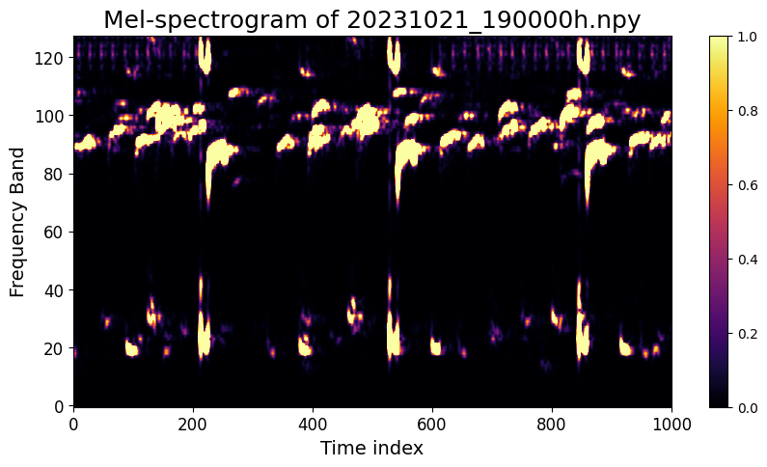

Slide 4
Momento de Baja Frecuencia (CO)

Slide 5
Momento de Alta Frecuencia (LIN)

Slide 6
Motivaciones
Estudiar los coros de Elenas.
Análisis de causalidad.
Tratar el problema con un enfoque más computacional para provocar avances en el procesamiento y análisis de los datos.
Obtener estadísticas que aporten contundencia y rigurosidad a los resultados.

Slide 7
Problema
Se tiene un conjunto de grabaciones hechas por 9 micrófonos, cada uno situado geográficamente cercano a un ejemplar de Elena.
Se grabó durante 3 días, comenzando a las 18:00 horas y terminando a las 06:00 horas del día siguiente.
Se graban 58 minutos y se descansan 2.
Activación remota y simultánea de los micrófonos.
Cada micrófono puede registrar otros cantos y señales aparte de la del ejemplar cercano a él.

Slide 8
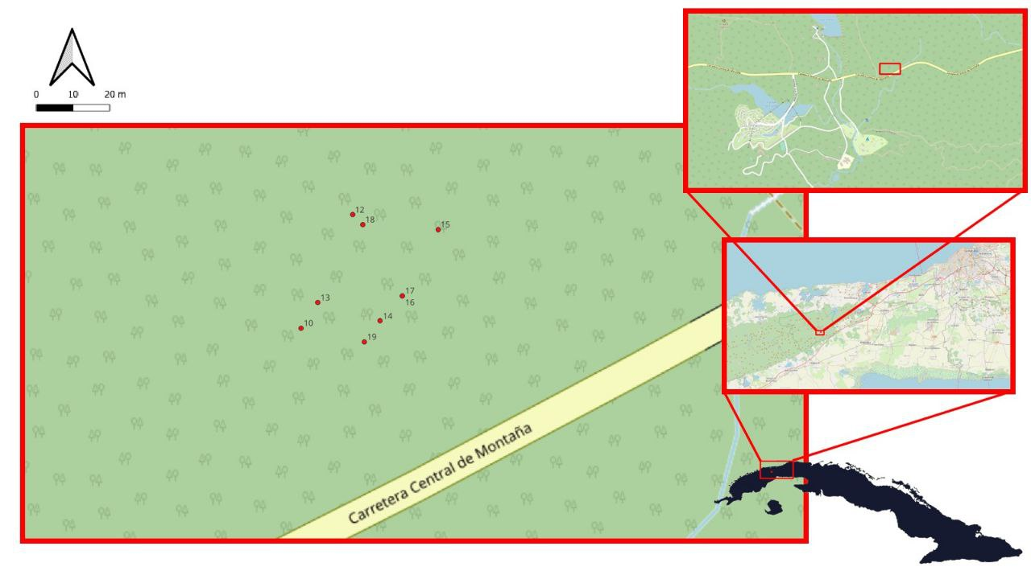
Distribución geográfica de los dispositivos

Slide 9
Objetivos
Sincronizar los archivos de audio para su posterior análisis.
Distinguir los especímenes más cercanos a cada micrófono.
Identificar las secuencias probables de los cantos de Elenas.
Estudiar dichas secuencias.
Analizar el comportamiento de las frecuencias en los coros.

Slide 10
Datos y parámetros del presente trabajo.
Grabaciones del 21 de octubre de 2023 a las 19:00 horas.
De cada audio se calcula su Mel-Espectrograma con los siguientes parámetros:
Hop lenght: 512
N fft: 6096
N mels: 128
F min: 1600
F max: 4096
Sample rate: 96000
Los análisis posteriores de los audios siempre se realizarán sobre su mel-espectrograma.
A cada archivo se le asigna una letra de la “a” a la “i” en el abecedario.

Slide 11
Sincronización a través de un método semi-automático con Correlación Cruzada.
Selección de un rango de bandas de frecuencia y un pivote.
Cálculo de las energías temporales de cada archivo.
Eliminación de ruido.
Identificación de picos de energía en las señales.
Cálculo de los desfases (lags) entre los picos de los archivos y el archivo pivote mediante Correlación Cruzada.
Aplicación de los desfases a los archivos originales para su sincronización.

Slide 12
Selección de un rango de bandas de frecuencia y un pivote.
Pivote: h
Rango de Bandas de Frecuencia: 113-117

Slide 13
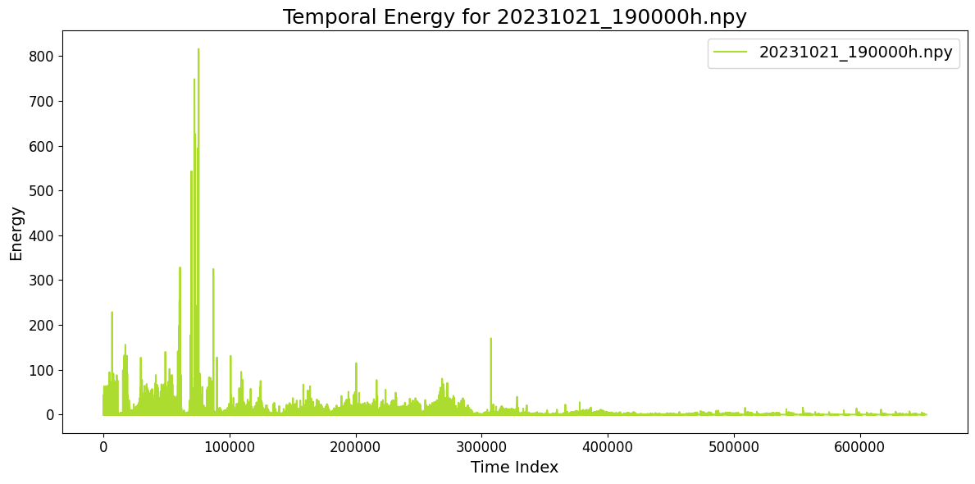
Cálculo de las energías temporales de cada archivo.

Slide 14
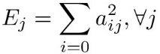
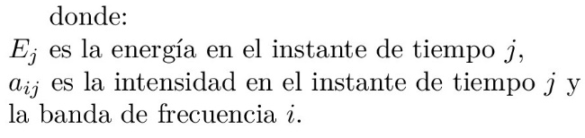
Cálculo de las energías temporales de cada archivo.

Slide 15
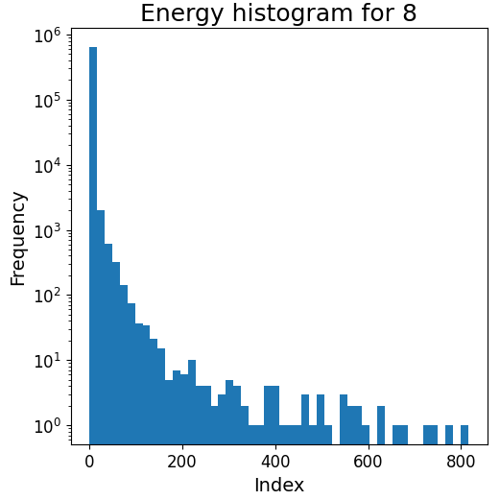
Eliminación de ruido.
Se calcula, para cada archivo, el ancho del primer bin y dicho valor se establece como mínimo de energía admisible para el archivo correspondiente.

Slide 16
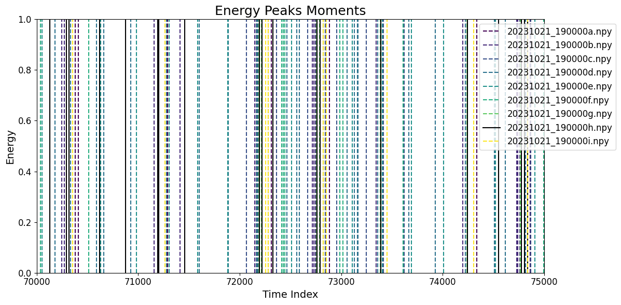
Identificación de picos de energía en las señales.

Slide 17
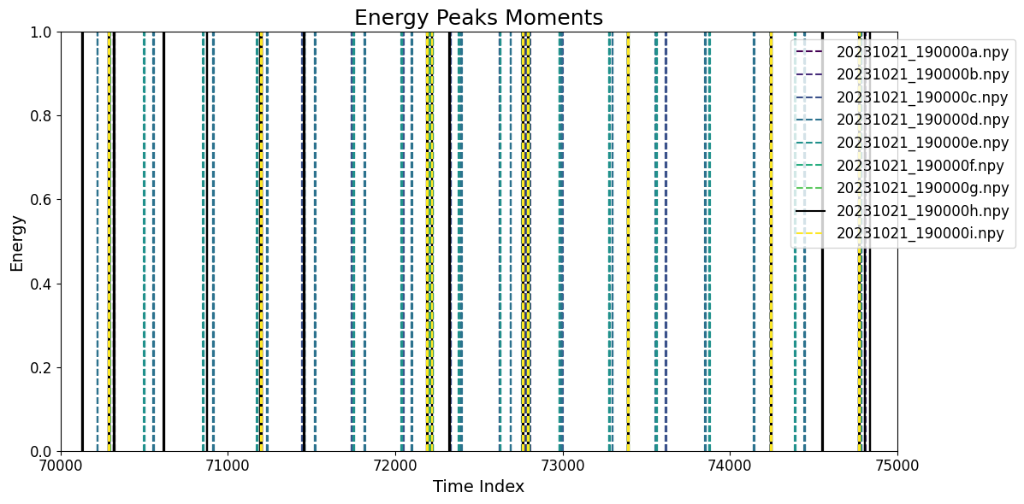
Cálculo de los desfases (lags) entre los picos de los archivos y el archivo pivote mediante Correlación Cruzada.

Slide 18
Aplicación de los desfases a los archivos originales.
Finalmente se aplican los desfases a las matrices de los mel-espectrogramas de los archivos de audio para realizar los análisis posteriores sobre los nuevos archivos alineados.

Slide 19
Obtención de secuencias de cantos.
Separación en LIN y CO

Slide 20
Obtención de secuencias de cantos.
A partir de ahora cada procesamiento de los datos se realiza en paralelo en los LIN y los CO.
Se calculan las energías temporales como mismo en la sincronización.
Se elimina el ruido de manera análoga también.

Slide 21
Suposición sobre la que se sustenta el método propuesto para identificar el individuo más cercano a cada micrófono.
Para cada micrófono, los cantos del individuo más cercano deben ser registrados con las mayores energías relativas a dicho micrófono.
Si en cada uno se identifican las energías grandes y se elimina la información de esos cantos de las demás grabaciones, se obtendrán por separado los datos que se buscan.

Slide 22
Idea del algoritmo.
Se guardan copias vacías (llenas de ceros) de los arrays de energías temporales.
Se selecciona de forma aleatoria uno de los 9 archivos.
En él se selecciona el índice donde se registra la energía máxima.
Si la energía es mayor que el umbral para el archivo seleccionado, se copia su valor en el índice del archivo vacío correspondiente.
Se borra el valor que exista en dicho índice en los 9 archivos (se coloca un 0).
Se repite el proceso anterior hasta que en cada array de energía temporal solo queden valores por debajo de su respectivo umbral.
Finalmente se guardan los resultados.

Slide 23
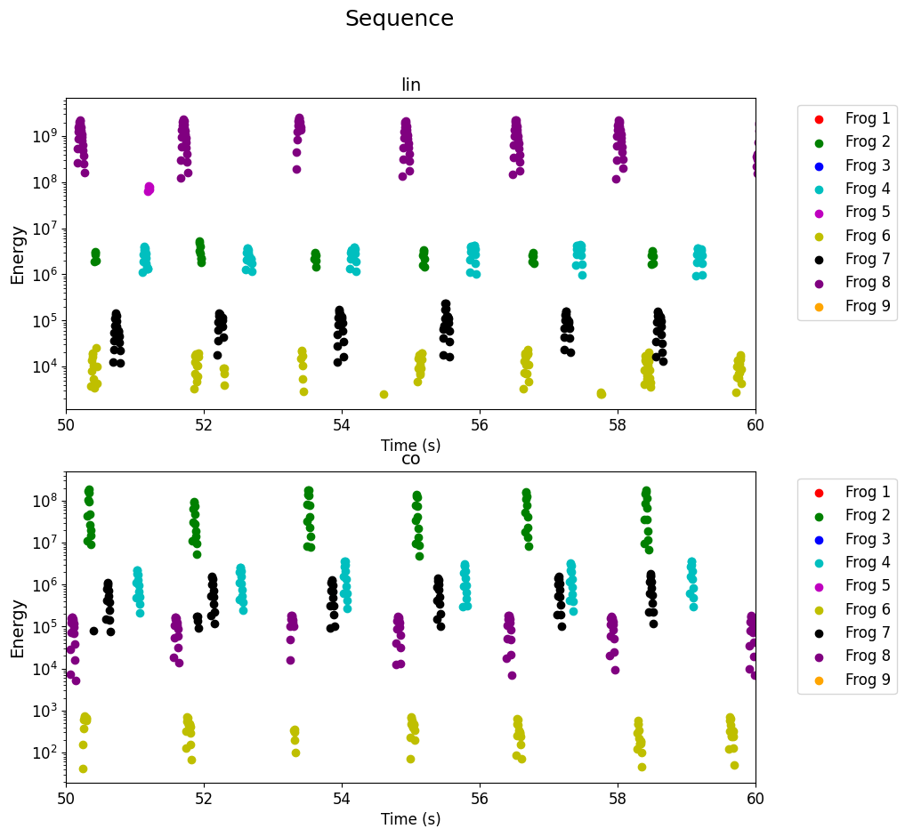
Secuencia de cantos luego de aplicar el algoritmo.

Slide 24
Secuencia de cantos luego de aplicar el algoritmo.

Slide 25
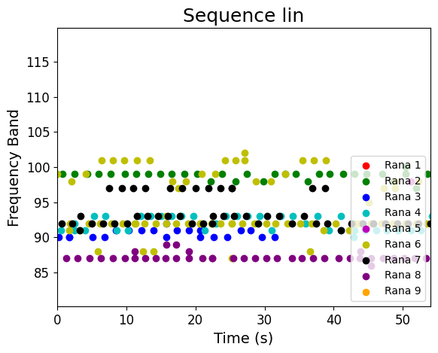
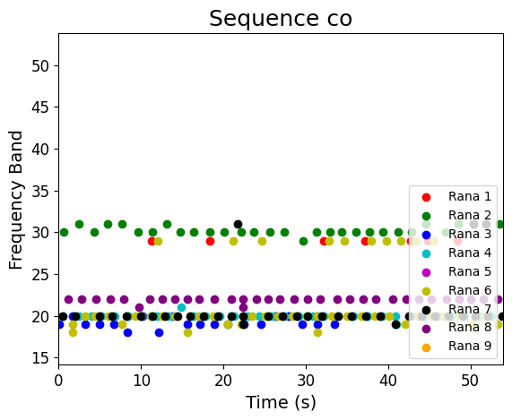
Hipótesis de diferenciación por frecuencia.

Slide 26
Líneas de investigación futuras.
Análisis de la hipótesis de que las Elenas modifican su registro de frecuencia para diferenciarse de los demás cantos del coro.
Análisis de causalidad, para estudiar la posibilidad de que en un coro existan individuos que manifiesten un papel protagónico en su estructura.

Slide 27
Identificando Elenas (Eleutherodactylus eileenae) a partir de audios desordenados.
Jornada Científica Estudiantil 2024.
Facultad de Matemática y Computación.
Autor: Daniel Machado Pérez.
Tutor: Dr. Roberto Mulet.

